Slide 1



الفصل الدراسي الأول
الدَّرْسُ الرابــــع
أشكالُ الأرضِ 2
الصف الثالث الابتدائي
صفحة 26 - 32

Slide 2


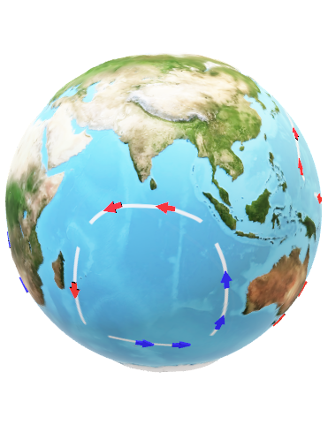
أهداف الدرس
أشكال الأرض 2
الدرسُ الرابعُ
1- أن يميزَ الطالبُ بين أشكالِ الأرضِ المختلفة (الجزيرة، الأرخبيل، الخليج، الرأس).
2- أن يتعرفَ الطالبُ على شواطئ مملكة البحرين.

Slide 3
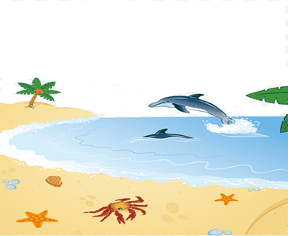

أشـــكال الأرض 2
الدرس الرابع
أولًا: الشاطئ
الشاطئ هو القسْمُ من اليابسةِ المُتصَّل بالبحر.
الشاطئ
إذا وقفت عند شاطئ البحر خَصوصًا في فصل الشَّتاء، تُلاحظُ حركةً دائمةً لأمواجِ البحرِ باتجاهِ الشاطئ، وبروزِ أشكالٍ متنوعةٍ، كالرُّؤُوسِ والخِلْجانِ.

Slide 4
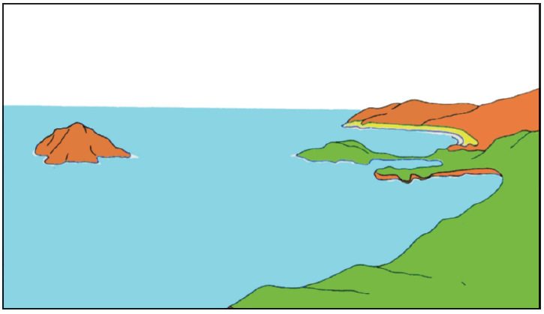


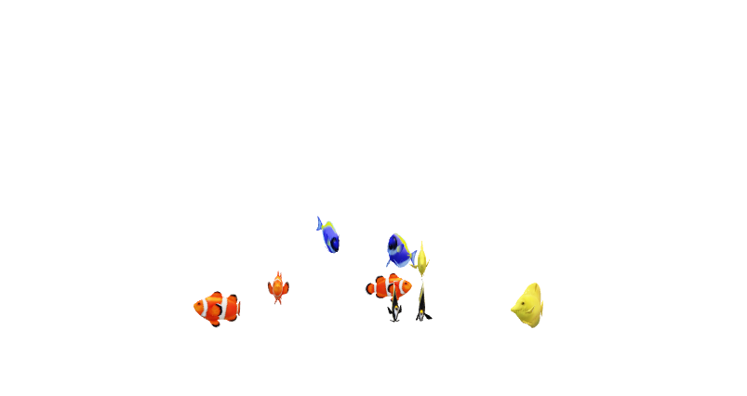
أشـــكال الأرض 2
الدرس الرابع
ثانيًا: الرَّؤُوس
1
الرأسُ: عندما يتقدمُ جزءٌ من اليابسةِ في البحر.
3
2

Slide 5
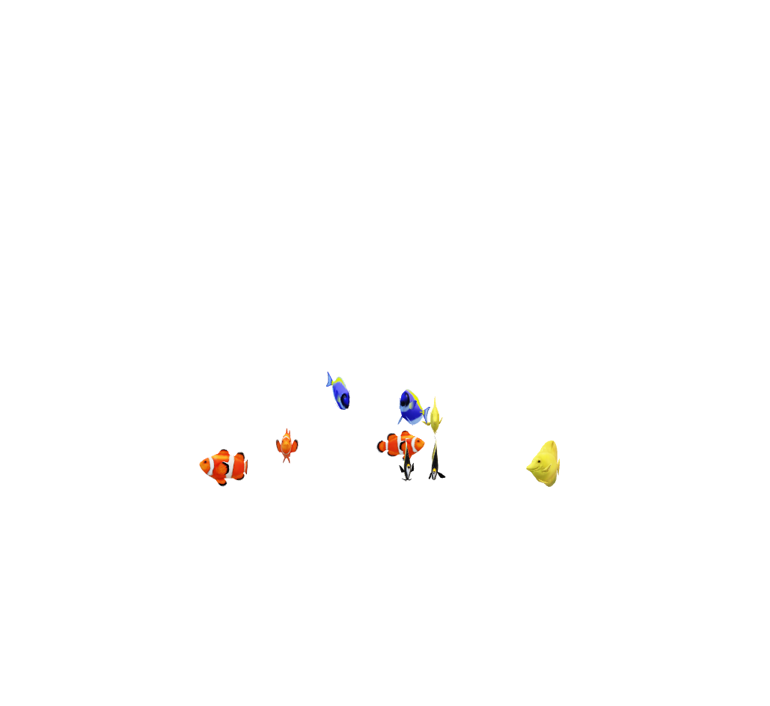


أشـــكال الأرض 2
الدرس الرابع
ثالثًا: الخليجُ
الرأس
الخليجُ: عندما يتقدمُ جزءٌ من البحرِ في اليابسة.
3
2

Slide 6
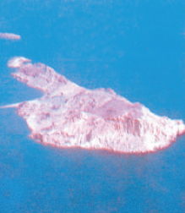
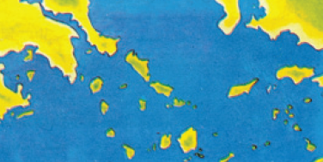
أشـــكال الأرض 2
الدرس الرابع
رابعًا: الجزيرةُ والأرخبيلُ
الجزيرةُ قطعةٌ من اليابسةِ مُحاطةٌ بالمياه من جميع الجهات.
وإذا تجاورت مجموعةُ جُزُرٍ، فإنَّها تُشكّلُ أرخَبِيلًا.

Slide 7
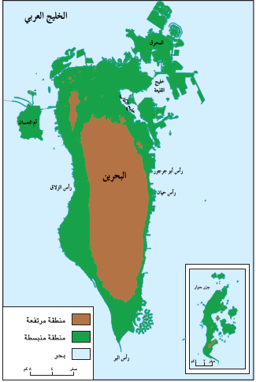
أشـــكال الأرض 2
الدرس الرابع
إذا نظرتَ إلى شاطئ مملكةِ البحرين، تُلاحظُ أن هذا الشاطئ متعرّجٌ عليه رؤوسّ، منها:
رأس البر.
رأسُ الزَّلَّاق،
رأسُ حـيَّـان،
رأسُ أبي جَرْجُور،
تحيطُ مياهُ البحرِ ببلدِنَا مملكةِ البحرين من جميعِ الجهات، وتتأَلَّـفُ مملكةُ البحرين من مجموعةِ جُزُرِ أهمُّها:
حــوار.
ستــرة،
أم النّعســان،
المُـحـرَّق،

Slide 8
شكرًا جزيلًا لكم
انتهى الدرس

